Slide 1

Técnico em Desenvolvimento de Sistema
Voucher desenvolvedor

Slide 2
Resumo
UC 1: Analisar requisitos e funcionalidades da aplicação
UC 2: Auxiliar na gestão de projetos de Tecnologia da Informação
UC 3: Desenvolver algoritmos

Slide 3
UC 1: Analisar requisitos e funcionalidades da aplicação

Slide 4
UC 1: Analisar requisitos e funcionalidades da aplicação
Conhecimentos
Briefing: conceito, especificidades para projetos e modelos.
Projetos web e desktop: escopo, tendências e tecnologias
Funcionalidades: conceitos de requisitos funcionais e não-funcionais.
Requisitos: conceitos e técnicas para análise e gerenciamento.

Slide 5
UC 1: Analisar requisitos e funcionalidades da aplicação
Conhecimentos
Modelagem da aplicação: conceito e construção de diagramas de caso de uso e diagramas de classe.
Arquitetura da informação: conceito e aplicações, mapa do site e estruturas de navegação, organização de conteúdo, prototipação.

Slide 6
UC 1: Analisar requisitos e funcionalidades da aplicação BRIEFING
O briefing é um documento ou processo utilizado para coletar informações essenciais sobre um projeto. Ele serve como uma ferramenta estratégica para alinhar expectativas entre as partes envolvidas, como clientes, gestores e equipes de desenvolvimento, garantindo que todos compreendam os objetivos, prazos, recursos e requisitos.

Slide 7
UC 1: Analisar requisitos e funcionalidades da aplicação BRIEFING
O briefing é o ponto de partida de qualquer projeto bem-sucedido.
Ele descreve as necessidades e expectativas do cliente ou organização em relação ao projeto.
Pode ser feito por meio de entrevistas, formulários ou reuniões.

Slide 8
UC 1: Analisar requisitos e funcionalidades da aplicação BRIEFING
Objetivos do Projeto
Definição clara do que o projeto deve alcançar.
Exemplo: "Criar um site para divulgar os produtos da empresa.“
Público-Alvo
Identificação do público para o qual o projeto é destinado.
Exemplo: "Jovens de 18 a 25 anos interessados em tecnologia."

Slide 9
UC 1: Analisar requisitos e funcionalidades da aplicação BRIEFING
Escopo do Projeto
Delimitação do que será ou não abordado no projeto.
Exemplo: "O site terá uma área de blog, mas não incluirá e-commerce."
Prazos e Cronogramas
Datas de início, marcos importantes e entrega final.
Exemplo: "Entrega do protótipo até 15 de fevereiro; entrega final até 30 de março."

Slide 10
UC 1: Analisar requisitos e funcionalidades da aplicação BRIEFING
Recursos Disponíveis
Orçamento, ferramentas e equipes envolvidas.
Exemplo: "Equipe composta por um designer, um programador e um gerente de projetos.“
Concorrentes e Referências
Análise de projetos similares e identificação de diferenciais.
Exemplo: "Estudo de sites concorrentes para destacar diferenciais visuais."

Slide 11
UC 1: Analisar requisitos e funcionalidades da aplicação BRIEFING
Restrições
Limitações técnicas, legais ou financeiras.
Exemplo: "O projeto deve ser compatível com navegadores antigos."
Exemplo de Projeto no Drive da Turma

Slide 12
UC 1: Analisar requisitos e funcionalidades da aplicação BRIEFING
Atividade de Aprendizagem
Em grupos, crie um briefing para o desenvolvimento do seu projeto integrador.
Poste atividade no drive da turma, com a versão do arquivo 1.0

Slide 13
UC 1: Analisar requisitos e funcionalidades da aplicação Projetos web e desktop: escopo, tendências e tecnologias.
Projetos de desenvolvimento web e desktop têm objetivos e características específicas, dependendo do público-alvo, do problema a ser resolvido e das tecnologias envolvidas. Ambos possuem suas particularidades em termos de escopo, tendências e tecnologias utilizadas.

Slide 14
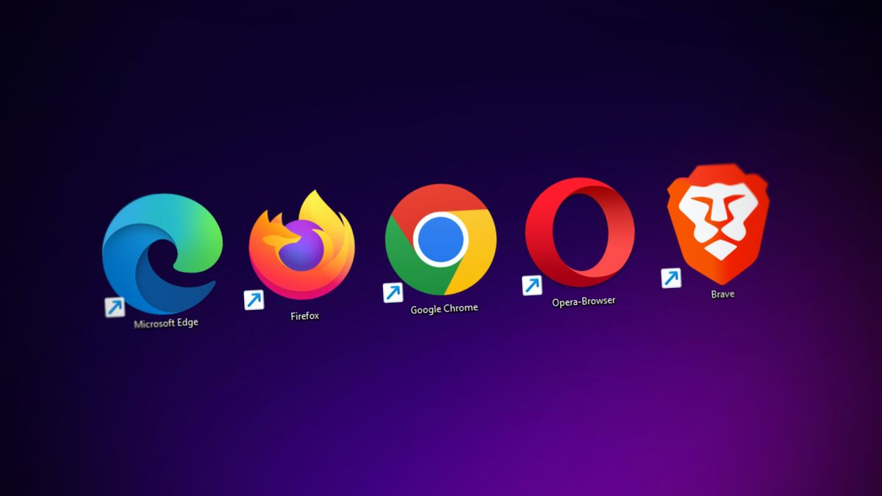
UC 1: Analisar requisitos e funcionalidades da aplicação Projetos web e desktop: escopo, tendências e tecnologias.
PROJETOS WEB
Definição: Aplicações acessadas via navegador (Chrome, Firefox, etc.).

Slide 15
UC 1: Analisar requisitos e funcionalidades da aplicação Projetos web e desktop: escopo, tendências e tecnologias.
PROJETOS WEB
Características:
Disponibilidade em múltiplos dispositivos (desktop, tablets, smartphones).
Requer conexão com a internet (geralmente).
Possibilidade de atualizações centralizadas (servidor).

Slide 16
UC 1: Analisar requisitos e funcionalidades da aplicação Projetos web e desktop: escopo, tendências e tecnologias.
PROJETOS WEB
Escopo Comum:
Criação de sites, lojas virtuais, sistemas corporativos, plataformas de ensino a distância.

Slide 17

UC 1: Analisar requisitos e funcionalidades da aplicação Projetos web e desktop: escopo, tendências e tecnologias.
PROJETOS DESKTOP
Definição: Aplicações instaladas diretamente no sistema operacional (Windows, MacOS, Linux).

Slide 18
UC 1: Analisar requisitos e funcionalidades da aplicação Projetos web e desktop: escopo, tendências e tecnologias.
PROJETOS DESKTOP
Características:
Independência de internet (em muitos casos).
Maior controle sobre hardware do dispositivo.
Geralmente voltadas para uso específico, como softwares de edição ou gestão.

Slide 19
UC 1: Analisar requisitos e funcionalidades da aplicação Projetos web e desktop: escopo, tendências e tecnologias.
PROJETOS DESKTOP
Escopo Comum:
Desenvolvimento de ferramentas de produtividade, jogos offline, sistemas ERP.
O sistema ERP, ou Planejamento de Recursos Empresariais, é um software que ajuda a gerir os processos de uma empresa.

Slide 20
UC 1: Analisar requisitos e funcionalidades da aplicação Projetos web e desktop: escopo, tendências e tecnologias.
TENDÊNCIAS
Web:
PWA (Progressive Web Apps): Combinação de aplicativos web e nativos, com funcionalidades offline.
Frameworks Modernos: React, Angular, Vue.js para criar interfaces dinâmicas e responsivas.
Serverless: Arquiteturas sem a necessidade de gerenciar servidores, utilizando serviços como AWS Lambda ou Firebase.
WebAssembly: Execução de código de baixo nível no navegador para aplicações com alto desempenho (ex.: editores de vídeo).

Slide 21
UC 1: Analisar requisitos e funcionalidades da aplicação Projetos web e desktop: escopo, tendências e tecnologias.
TENDÊNCIAS
Desktop:
Cross-Platform Development: Uso de frameworks como Electron, .NET MAUI e Qt para criar aplicações multiplataforma.
Integração com IA: Ferramentas desktop com recursos baseados em inteligência artificial (ex.: automação de tarefas).
Gamificação: Crescimento de aplicativos desktop gamificados para engajamento.

Slide 22
UC 1: Analisar requisitos e funcionalidades da aplicação Projetos web e desktop: escopo, tendências e tecnologias.
TECNOLOGIAS
Web:
Frontend: HTML5, CSS3, JavaScript/TypeScript.Frameworks: React, Angular, Vue.js.
Backend: Linguagens: Python (Django, Flask), Java (Spring Boot), Node.js, PHP.Bancos de dados: MySQL, PostgreSQL, MongoDB.
Ferramentas de Deploy: Docker, Kubernetes, CI/CD (GitHub Actions, Jenkins).

Slide 23
UC 1: Analisar requisitos e funcionalidades da aplicação Projetos web e desktop: escopo, tendências e tecnologias.
TECNOLOGIAS
Desktop:
Linguagens: Python (PyQt, Tkinter), C# (.NET), C++ (Qt), Java (JavaFX).
Frameworks: Electron (para apps multiplataforma), .NET MAUI (Microsoft).
Banco de Dados Local: SQLite, Microsoft Access.
Distribuição: Instalação via executáveis (.exe, .dmg) ou lojas de aplicativos.

Slide 24
UC 1: Analisar requisitos e funcionalidades da aplicação Projetos web e desktop: escopo, tendências e tecnologias.
Projeto Web: Plataforma de Ensino Online
Projeto Desktop: Sistema de Gerenciamento de Biblioteca
Escopo:
Cadastro de usuários (alunos e professores).
Upload e download de materiais didáticos.
Agendamento e transmissão de aulas ao vivo.
Tecnologias:
Frontend: React.
Backend: Node.js.
Banco de Dados: PostgreSQL.
Escopo:
Cadastro de livros e membros.
Controle de empréstimos.
Relatórios de atrasos e devoluções.
Tecnologias:
Linguagem: Python.
Interface: PyQt.
Banco de Dados: SQLite.

Slide 25
UC 1: Analisar requisitos e funcionalidades da aplicação Projetos web e desktop: escopo, tendências e tecnologias.
Atividade de Aprendizagem
Em grupos, altere o necessário do briefing para o desenvolvimento do seu projeto integrador.
Poste atividade no drive da turma, com a versão do arquivo 2.0

Slide 26
UC 1: Analisar requisitos e funcionalidades da aplicação Funcionalidades: conceitos de requisitos funcionais e não-funcionais.
No desenvolvimento de sistemas, os requisitos funcionais e não-funcionais definem o que o sistema deve fazer e como ele deve operar.
Compreender esses conceitos é essencial para planejar, projetar e implementar soluções eficazes.

Slide 27
UC 1: Analisar requisitos e funcionalidades da aplicação Funcionalidades: conceitos de requisitos funcionais e não-funcionais.
REQUISITOS FUNCIONAIS
Descrevem o que o sistema deve fazer.
São diretamente ligados às funcionalidades do sistema.
Exemplos:
Cadastrar usuários.
Gerar relatórios de vendas.
Enviar notificações por e-mail.

Slide 28
UC 1: Analisar requisitos e funcionalidades da aplicação Funcionalidades: conceitos de requisitos funcionais e não-funcionais.
REQUISITOS NÃO-FUNCIONAIS
Descrevem como o sistema deve operar.
Relacionam-se a atributos de qualidade como desempenho, segurança e usabilidade.
Exemplos:
O sistema deve responder em até 2 segundos após o clique.
A aplicação deve suportar até 10.000 usuários simultâneos.
O sistema deve ser acessível em dispositivos móveis.

Slide 29
UC 1: Analisar requisitos e funcionalidades da aplicação Funcionalidades: conceitos de requisitos funcionais e não-funcionais.
Aspecto | Requisito Funcional | Requisito Não-Funcional
Definição | O que o sistema faz. | Como o sistema funciona.
Exemplo | Registrar pedidos no sistema. | Garantir tempo de resposta de 1s.
Impacto | Impacta diretamente o usuário. | Impacta a experiência e a eficiência.

Slide 30
UC 1: Analisar requisitos e funcionalidades da aplicação Funcionalidades: conceitos de requisitos funcionais e não-funcionais.
Projeto: Sistema de Gerenciamento de Estoque
Requisitos Funcionais
O sistema deve permitir o cadastro de produtos com nome, código e quantidade.
O sistema deve gerar relatórios de estoque baixo.
Requisitos Não-Funcionais
O sistema deve ser compatível com navegadores Chrome e Firefox.
A aplicação deve utilizar autenticação com senha criptografada.

Slide 31
UC 1: Analisar requisitos e funcionalidades da aplicação Funcionalidades: conceitos de requisitos funcionais e não-funcionais.
Projeto: Loja Virtual
Requisitos Funcionais
O usuário deve poder buscar produtos por categoria.
A loja deve permitir pagamentos via cartão de crédito e boleto.
Requisitos Não-Funcionais
O sistema deve suportar até 100 transações simultâneas.
O site deve estar disponível 99,9% do tempo.

Slide 32
UC 1: Analisar requisitos e funcionalidades da aplicação Funcionalidades: conceitos de requisitos funcionais e não-funcionais.
Atividade de Aprendizagem
Em grupos, adicione os requisitos funcionais e não-funcionais no desenvolvimento do seu projeto integrador.
Poste atividade no drive da turma, com a versão do arquivo 3.0

Slide 33
UC 1: Analisar requisitos e funcionalidades da aplicação Requisitos: conceitos e técnicas para análise e gerenciamento.
Os requisitos de um sistema representam as necessidades ou condições que ele deve atender para alcançar seus objetivos. A análise e o gerenciamento de requisitos são etapas fundamentais no ciclo de vida do desenvolvimento de sistemas, garantindo alinhamento com as expectativas dos stakeholders.

Slide 34
UC 1: Analisar requisitos e funcionalidades da aplicação Requisitos: conceitos e técnicas para análise e gerenciamento.
O que são requisitos?
Declarações formais das necessidades de um sistema, estabelecendo o que ele deve fazer ou como deve funcionar.
Classificação:
Funcionais: Descrevem o comportamento e as funcionalidades do sistema.
Não-Funcionais: Descrevem as restrições e características de qualidade.
Requisitos de Negócio: Alinham o sistema aos objetivos estratégicos da organização.

Slide 35
UC 1: Analisar requisitos e funcionalidades da aplicação Requisitos: conceitos e técnicas para análise e gerenciamento.
Por que analisar requisitos?
Para garantir que as necessidades dos usuários e stakeholders sejam compreendidas e documentadas de forma clara.
Para evitar falhas de comunicação e entregas desalinhadas.

Slide 36
UC 1: Analisar requisitos e funcionalidades da aplicação Requisitos: conceitos e técnicas para análise e gerenciamento.
Gerenciamento de Requisitos:
Definição: Processo contínuo de identificação, documentação, rastreamento e manutenção dos requisitos ao longo do ciclo de vida do projeto.
Inclui:
Controle de alterações.
Priorização.
Rastreabilidade.

Slide 37
UC 1: Analisar requisitos e funcionalidades da aplicação Requisitos: conceitos e técnicas para análise e gerenciamento.
Técnicas para Análise de Requisitos
Entrevistas: Conversas estruturadas ou semiestruturadas com stakeholders.
Exemplo: Perguntar ao cliente quais são as funcionalidades mais críticas.
Workshops: Reuniões colaborativas com stakeholders para discutir e refinar requisitos.
Protótipos: Criação de modelos visuais ou interativos para validar requisitos.
Exemplo: Protótipo de uma interface de sistema.
Storyboards: Representações visuais de fluxos de interação no sistema.
Técnicas de Modelagem: Diagramas como UML (Casos de Uso, Diagramas de Atividade).
Exemplo: Criar um diagrama de caso de uso para ilustrar as interações do usuário com o sistema.

Slide 38
UC 1: Analisar requisitos e funcionalidades da aplicação Requisitos: conceitos e técnicas para análise e gerenciamento.
Técnicas para Gerenciamento de Requisitos
Documentação: Registros detalhados dos requisitos.
Ferramentas: Google Docs, Confluence, Microsoft Word.
Rastreabilidade: Relacionamento entre os requisitos e outros artefatos do projeto.
Ferramentas: Jira, Trello.
Prioritização: Métodos como MoSCoW (Must, Should, Could, Won’t).
Exemplo: Priorizar "pagamento online" como um requisito "Must".
Versionamento: Controle de versões dos requisitos para rastrear alterações.
Validação e Verificação: Garantir que os requisitos estão corretos e completos antes da implementação.

Slide 39
UC 1: Analisar requisitos e funcionalidades da aplicação Requisitos: conceitos e técnicas para análise e gerenciamento.
Exemplo Prático
Desenvolvimento de um Sistema de Reservas de Hotéis
Requisitos Identificados:
Funcionais: Permitir busca por hotéis disponíveis.
Processar pagamentos online.
Não-Funcionais: O sistema deve ser responsivo em dispositivos móveis.
Deve suportar 1.000 acessos simultâneos.

Slide 40
UC 1: Analisar requisitos e funcionalidades da aplicação Requisitos: conceitos e técnicas para análise e gerenciamento.
Exemplo Prático
Técnicas Aplicadas:
Entrevista: Reunião com stakeholders para entender as necessidades principais.
Protótipo: Criação de uma interface para validar o processo de reserva.
MoSCoW: Priorização dos requisitos:
Must: Busca de hotéis, pagamento online.
Should: Avaliações dos hotéis.
Could: Ofertas personalizadas.
Won’t: Integração com redes sociais (neste momento).

Slide 41
UC 1: Analisar requisitos e funcionalidades da aplicação Modelagem da aplicação: conceito e construção de diagramas de caso de uso e diagramas de classe.
A modelagem da aplicação é um passo essencial no desenvolvimento de sistemas, pois ajuda a documentar e visualizar como o sistema funcionará antes de sua implementação. Os diagramas de caso de uso e diagramas de classe são ferramentas fundamentais na modelagem orientada a objetos.

Slide 42
UC 1: Analisar requisitos e funcionalidades da aplicação Modelagem da aplicação: conceito e construção de diagramas de caso de uso e diagramas de classe.
Conceito de Modelagem da Aplicação
Definição: Processo de criação de representações abstratas do sistema para descrever sua estrutura e comportamento.
Objetivo: Comunicar claramente os requisitos e funcionalidades do sistema aos stakeholders e à equipe de desenvolvimento.

Slide 43
UC 1: Analisar requisitos e funcionalidades da aplicação Modelagem da aplicação: conceito e construção de diagramas de caso de uso e diagramas de classe.
Diagramas de Caso de Uso
Definição: Representam as interações entre os usuários (atores) e o sistema. Mostram o comportamento esperado do sistema em alto nível.
Elementos Principais:
Ator: Representa um usuário ou outro sistema que interage com o sistema. Representado por um boneco (stick figure).
Caso de Uso: Representa uma funcionalidade ou tarefa realizada pelo sistema. Representado por uma elipse.

Slide 44
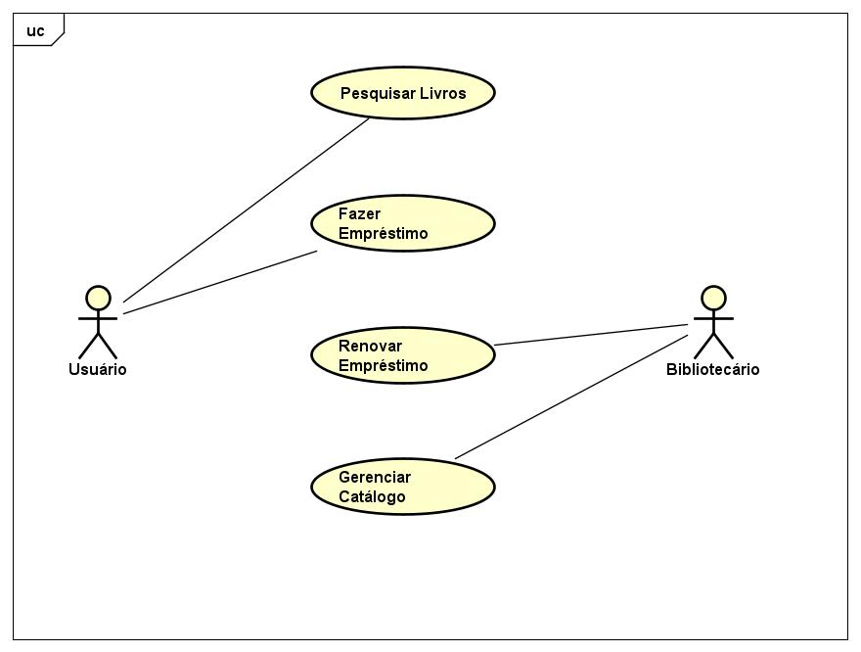
UC 1: Analisar requisitos e funcionalidades da aplicação Modelagem da aplicação: conceito e construção de diagramas de caso de uso e diagramas de classe.

Slide 45
UC 1: Analisar requisitos e funcionalidades da aplicação Modelagem da aplicação: conceito e construção de diagramas de caso de uso e diagramas de classe.
Diagramas de Caso de Uso
Relacionamentos:
Associação: Conexão entre ator e caso de uso.
Extensão: Representa funcionalidade opcional (linha pontilhada com <<extend>>).
Inclusão: Representa funcionalidade obrigatória (linha pontilhada com <<include>>).

Slide 46
UC 1: Analisar requisitos e funcionalidades da aplicação Modelagem da aplicação: conceito e construção de diagramas de caso de uso e diagramas de classe.
Diagramas de Caso de Uso
Os relacionamentos no diagrama de caso de uso ajudam a mostrar as interações entre os atores e os casos de uso, além de destacar como os casos de uso se relacionam entre si. Existem três principais tipos de relacionamentos: Associação, Inclusão, e Extensão.

Slide 47
UC 1: Analisar requisitos e funcionalidades da aplicação Modelagem da aplicação: conceito e construção de diagramas de caso de uso e diagramas de classe.
Diagramas de Caso de Uso
Associação
Definição: Representa uma interação direta entre um ator e um caso de uso.
Descrição: Indica que o ator participa ou inicia uma ação no caso de uso.
Representado por uma linha sólida conectando o ator ao caso de uso.
Exemplo:
Em um sistema de biblioteca:
O ator Usuário está associado ao caso de uso Fazer Empréstimo.

Slide 48
UC 1: Analisar requisitos e funcionalidades da aplicação Modelagem da aplicação: conceito e construção de diagramas de caso de uso e diagramas de classe.

Slide 49
UC 1: Analisar requisitos e funcionalidades da aplicação Modelagem da aplicação: conceito e construção de diagramas de caso de uso e diagramas de classe.
Diagramas de Caso de Uso
Inclusão (<<include>>)
Definição: Representa um comportamento obrigatório que é compartilhado por dois ou mais casos de uso.
Descrição: Um caso de uso "inclui" outro para reutilizar funcionalidades comuns.
Representado por uma linha pontilhada com o rótulo <<include>>.
O caso de uso incluído é sempre executado como parte do caso principal.
Exemplo:
No sistema de biblioteca:
O caso de uso Fazer Empréstimo inclui Validar Usuário, já que a validação é necessária para o empréstimo.

Slide 50
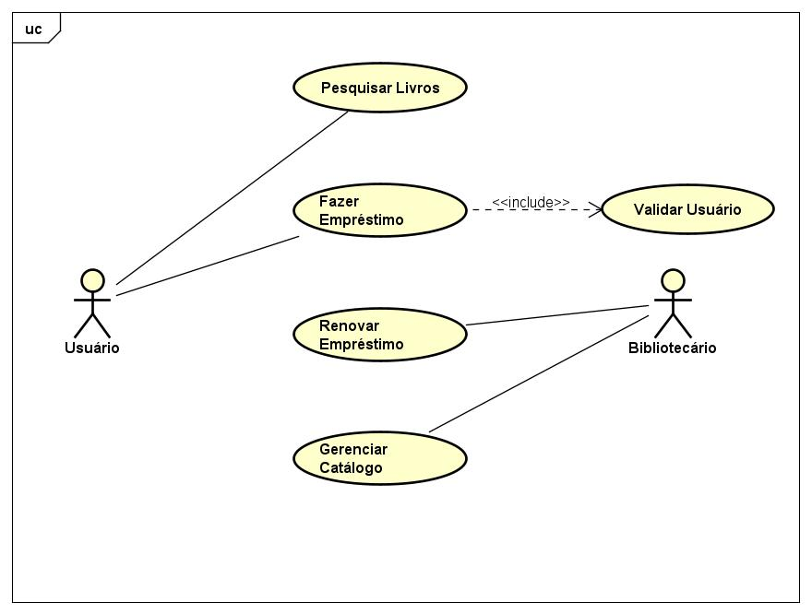
UC 1: Analisar requisitos e funcionalidades da aplicação Modelagem da aplicação: conceito e construção de diagramas de caso de uso e diagramas de classe.

Slide 51
UC 1: Analisar requisitos e funcionalidades da aplicação Modelagem da aplicação: conceito e construção de diagramas de caso de uso e diagramas de classe.
Diagramas de Caso de Uso
Extensão (<<extend>>)
Definição: Representa um comportamento opcional, que só ocorre sob certas condições.
Descrição: Um caso de uso "estende" outro quando há variações em situações específicas.
Representado por uma linha pontilhada com o rótulo <<extend>>.
Exemplo:
No sistema de biblioteca: O caso de uso Renovar Empréstimo estende Fazer Empréstimo. A renovação só ocorre se o livro já tiver sido emprestado antes.

Slide 52
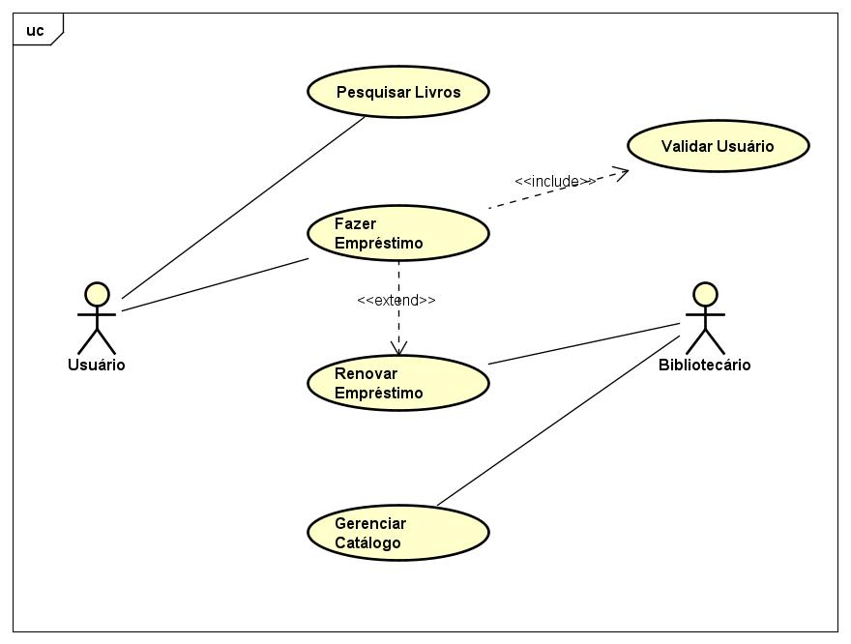
UC 1: Analisar requisitos e funcionalidades da aplicação Modelagem da aplicação: conceito e construção de diagramas de caso de uso e diagramas de classe.

Slide 53
UC 1: Analisar requisitos e funcionalidades da aplicação Modelagem da aplicação: conceito e construção de diagramas de caso de uso e diagramas de classe.
Diagramas de Caso de Uso
Generalização
Definição: Mostra uma hierarquia entre atores ou entre casos de uso.
Descrição: Permite que um ator ou caso de uso "herde" o comportamento de outro.
Representado por uma linha sólida com uma seta vazada.
Exemplo (atores):
Um Usuário pode ser especializado em Estudante e Professor, que herdam as interações do ator Usuário.

Slide 54
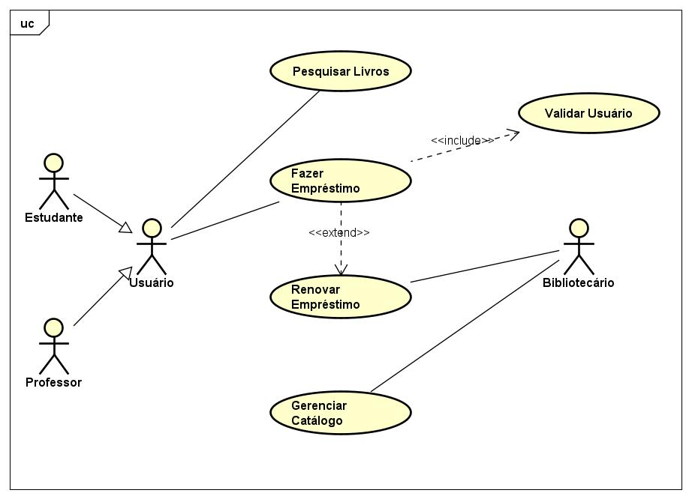
UC 1: Analisar requisitos e funcionalidades da aplicação Modelagem da aplicação: conceito e construção de diagramas de caso de uso e diagramas de classe.

Slide 55
UC 1: Analisar requisitos e funcionalidades da aplicação Modelagem da aplicação: conceito e construção de diagramas de caso de uso e diagramas de classe.
Diagramas de Caso de Uso
Tipo de Relacionamento | Uso Principal
Associação | Conectar um ator a um caso de uso.
Inclusão | Reutilizar funcionalidades comuns que são obrigatórias.
Extensão | Adicionar comportamentos opcionais que dependem de uma condição.
Generalização | Representar hierarquias entre atores ou entre casos de uso para destacar comportamentos herdados.

Slide 56
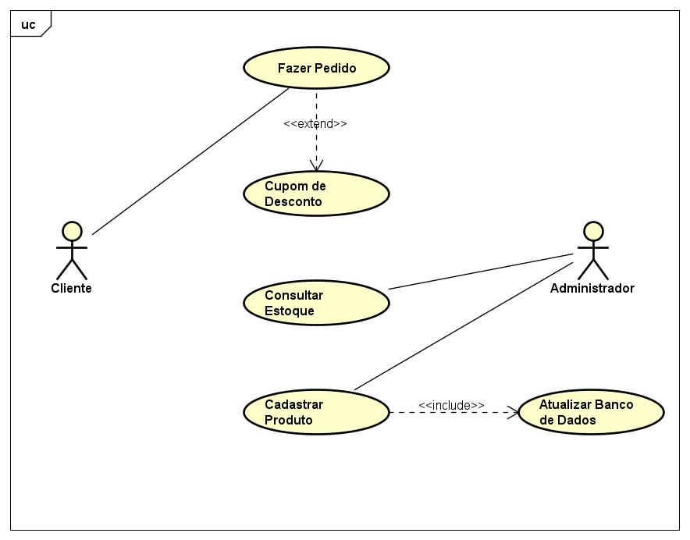
UC 1: Analisar requisitos e funcionalidades da aplicação Modelagem da aplicação: conceito e construção de diagramas de caso de uso e diagramas de classe.

Slide 57
UC 1: Analisar requisitos e funcionalidades da aplicação Funcionalidades: conceitos de requisitos funcionais e não-funcionais.
Atividade de Aprendizagem
Em grupos, desenvolva o diagrama de caso de uso do seu projeto integrador.
Poste atividade no drive da turma, com a versão do arquivo 4.0

Slide 58
UC 1: Analisar requisitos e funcionalidades da aplicação Modelagem da aplicação: conceito e construção de diagramas de caso de uso e diagramas de classe.
Diagramas de Classe
Definição: Representam a estrutura estática do sistema, detalhando as classes, seus atributos e métodos, e os relacionamentos entre elas.
Elementos Principais:
Classe: Representada por um retângulo dividido em três partes:
Nome da classe.
Atributos (propriedades da classe).
Métodos (operações realizadas pela classe).

Slide 59
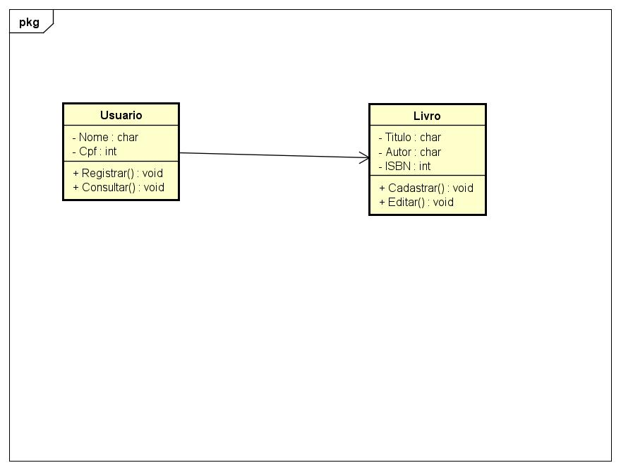
UC 1: Analisar requisitos e funcionalidades da aplicação Modelagem da aplicação: conceito e construção de diagramas de caso de uso e diagramas de classe.

Slide 60
UC 1: Analisar requisitos e funcionalidades da aplicação Modelagem da aplicação: conceito e construção de diagramas de caso de uso e diagramas de classe.
Diagramas de Classe
Relacionamentos:
Associação: Conexão entre classes.
Herança: Relação "é um" (linha com triângulo).
Agregação: Relação "tem um" (linha com losango vazio).
Composição: Relação "é parte de" (linha com losango preenchido).

Slide 61
UC 1: Analisar requisitos e funcionalidades da aplicação Modelagem da aplicação: conceito e construção de diagramas de caso de uso e diagramas de classe.
Diagramas de Classe
Os relacionamentos no diagrama de classe representam as conexões e interações entre as classes de um sistema. Esses relacionamentos ajudam a descrever como as classes trabalham juntas para atender aos requisitos do sistema. Existem quatro tipos principais de relacionamentos:

Slide 62
UC 1: Analisar requisitos e funcionalidades da aplicação Modelagem da aplicação: conceito e construção de diagramas de caso de uso e diagramas de classe.
Associação
Definição: Representa uma conexão simples entre duas classes, onde uma classe utiliza ou está relacionada a outra.
Descrição: A associação pode ser unidirecional (apenas uma classe conhece a outra) ou bidirecional (ambas as classes se conhecem).
Representada por uma linha sólida entre as classes.
Pode incluir multiplicidade para indicar quantos objetos estão envolvidos na relação.
Exemplo:
Em um sistema de biblioteca:
Um Usuário pode fazer vários Empréstimos, mas um empréstimo pertence a apenas um usuário.

Slide 63
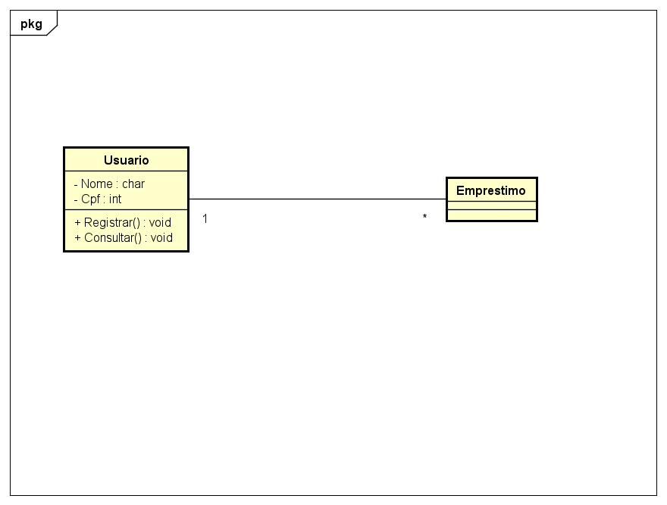
UC 1: Analisar requisitos e funcionalidades da aplicação Modelagem da aplicação: conceito e construção de diagramas de caso de uso e diagramas de classe.

Slide 64
UC 1: Analisar requisitos e funcionalidades da aplicação Modelagem da aplicação: conceito e construção de diagramas de caso de uso e diagramas de classe.
Agregação
Definição: Representa uma relação "tem um" ou "é composto por", onde uma classe contém outra como parte de sua composição, mas as partes podem existir independentemente.
Descrição: Representada por uma linha sólida com um losango vazio.
Indica que a classe agregadora não tem posse total sobre a classe agregada.
Exemplo:
Uma Biblioteca contém vários Livros, mas os livros podem existir fora da biblioteca.

Slide 65
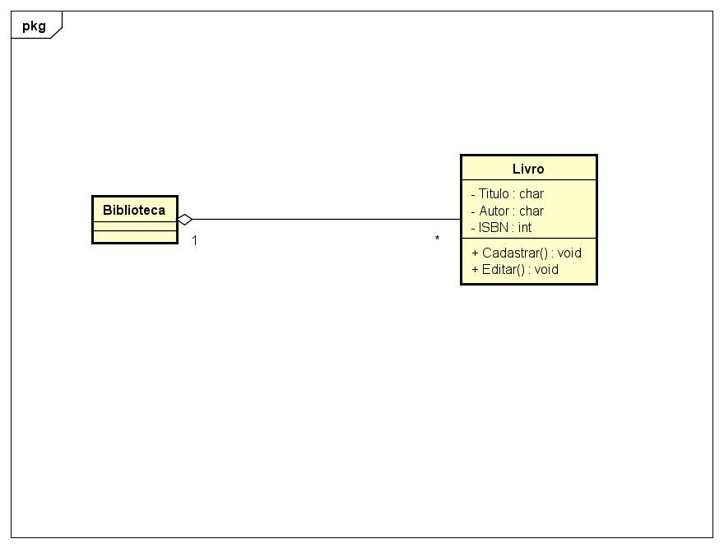
UC 1: Analisar requisitos e funcionalidades da aplicação Modelagem da aplicação: conceito e construção de diagramas de caso de uso e diagramas de classe.

Slide 66
UC 1: Analisar requisitos e funcionalidades da aplicação Modelagem da aplicação: conceito e construção de diagramas de caso de uso e diagramas de classe.
Composição
Definição: Representa uma relação "é parte de", onde a classe composta depende completamente da classe compositora. Se a compositora for destruída, as partes também são destruídas.
Descrição: Representada por uma linha sólida com um losango preenchido.
Indica posse total, onde o ciclo de vida das partes é controlado pela classe compositora.
Exemplo:
Um Pedido contém vários Itens do Pedido, que não podem existir sem o pedido.

Slide 67
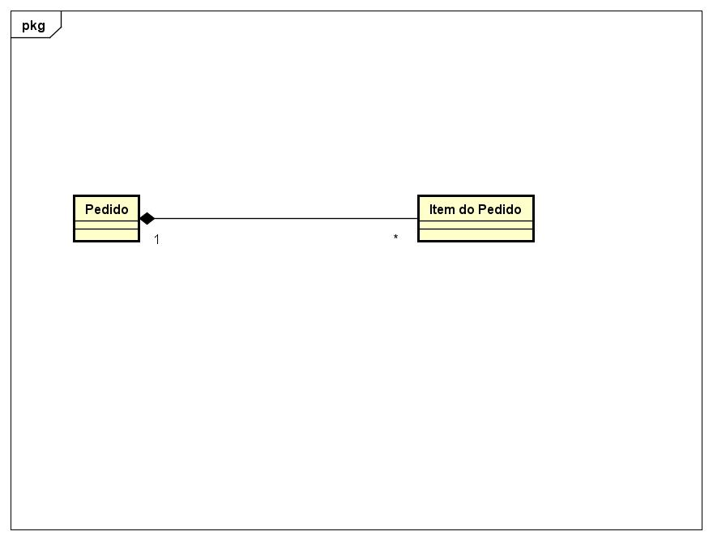
UC 1: Analisar requisitos e funcionalidades da aplicação Modelagem da aplicação: conceito e construção de diagramas de caso de uso e diagramas de classe.

Slide 68
UC 1: Analisar requisitos e funcionalidades da aplicação Modelagem da aplicação: conceito e construção de diagramas de caso de uso e diagramas de classe.
Generalização (Herança)
Definição: Representa uma relação "é um" (especialização), onde uma classe derivada herda atributos e métodos de uma classe base.
Descrição: Representada por uma linha sólida com uma seta vazada.
A classe derivada pode adicionar novos atributos e métodos ou sobrescrever os métodos herdados.
Exemplo: Um Funcionário pode ser especializado como Gerente ou Assistente.

Slide 69
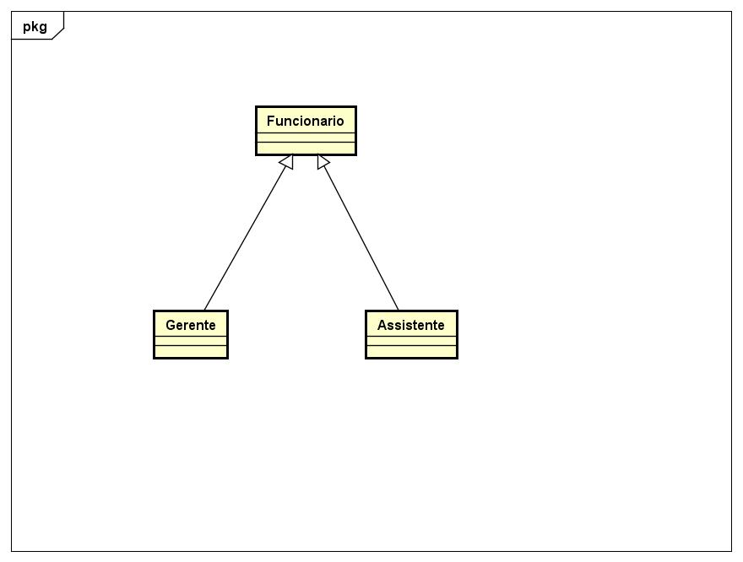
UC 1: Analisar requisitos e funcionalidades da aplicação Modelagem da aplicação: conceito e construção de diagramas de caso de uso e diagramas de classe.

Slide 70
UC 1: Analisar requisitos e funcionalidades da aplicação Arquitetura da informação: conceito e aplicações, mapa do site e estruturas de navegação, organização de conteúdo, prototipação.
A arquitetura da informação (AI) é o processo de estruturar, organizar e rotular o conteúdo de um sistema (site, aplicativo ou software) para facilitar a navegação e o entendimento do usuário. Seu objetivo é criar um fluxo intuitivo e eficiente, garantindo uma boa experiência para o usuário (UX).

Slide 71
UC 1: Analisar requisitos e funcionalidades da aplicação Arquitetura da informação: conceito e aplicações, mapa do site e estruturas de navegação, organização de conteúdo, prototipação.
Conceito
Definição: É a prática de organizar informações para torná-las claras, acessíveis e usáveis.
Principais Componentes:
Organização: Agrupamento lógico das informações.
Rotulação: Uso de termos consistentes para descrever o conteúdo.
Navegação: Estruturas que ajudam os usuários a encontrar o que procuram.
Busca: Ferramentas que facilitam o acesso direto à informação desejada.

Slide 72
UC 1: Analisar requisitos e funcionalidades da aplicação Arquitetura da informação: conceito e aplicações, mapa do site e estruturas de navegação, organização de conteúdo, prototipação.
Aplicações
Websites: Organizar menus, páginas e categorias.
Aplicativos móveis: Criar fluxos de navegação claros.
Sistemas corporativos: Gerenciar dados e processos internos de maneira acessível.
E-commerce: Facilitar a busca de produtos e processos de checkout.
Educação: Estruturar plataformas de ensino para aprendizado eficiente.

Slide 73
UC 1: Analisar requisitos e funcionalidades da aplicação Arquitetura da informação: conceito e aplicações, mapa do site e estruturas de navegação, organização de conteúdo, prototipação.
Mapa do Site e Estruturas de Navegação
Mapa do Site
Definição: Representação visual ou textual da estrutura de um site, mostrando como as páginas estão conectadas.
Funções:
Auxiliar no planejamento do conteúdo.
Melhorar a navegação do usuário.
Facilitar o trabalho de SEO (Search Engine Optimization).

Slide 74
UC 1: Analisar requisitos e funcionalidades da aplicação Arquitetura da informação: conceito e aplicações, mapa do site e estruturas de navegação, organização de conteúdo, prototipação.
Estruturas de Navegação
Linear: Fluxo sequencial (útil para tutoriais).
Exemplo: Página 1 → Página 2 → Página 3.
Hierárquica: Baseada em categorias e subcategorias.
Exemplo: Loja Online → Eletrônicos → Celulares.
Rede: Navegação não-linear com múltiplos caminhos (útil para enciclopédias ou wikis).
Exemplo: Wikipedia.
Facetada: Permite filtrar conteúdo por várias categorias.
Exemplo: E-commerce com filtros por preço, marca e avaliação.

Slide 75
UC 1: Analisar requisitos e funcionalidades da aplicação Arquitetura da informação: conceito e aplicações, mapa do site e estruturas de navegação, organização de conteúdo, prototipação.
Organização de Conteúdo
A organização do conteúdo é essencial para uma boa arquitetura da informação.
Principais Métodos de Organização:
Hierárquico: Prioriza a importância do conteúdo.
Exemplo: De tópicos gerais para específicos.
Sequencial: Baseado em uma ordem lógica ou cronológica.
Exemplo: Passo-a-passo de um tutorial.
Por Categoria: Agrupa informações semelhantes.
Exemplo: Produtos separados por tipo.
Por Público-Alvo: Personaliza o conteúdo para diferentes usuários.
Exemplo: Estudantes vs. Professores em um portal educacional.

Slide 76
UC 1: Analisar requisitos e funcionalidades da aplicação Arquitetura da informação: conceito e aplicações, mapa do site e estruturas de navegação, organização de conteúdo, prototipação.
Prototipação
Definição
A prototipação é o processo de criar representações simplificadas de um sistema ou interface, permitindo testar ideias antes do desenvolvimento final. Pode ser feita em baixa ou alta fidelidade.

Slide 77
UC 1: Analisar requisitos e funcionalidades da aplicação Arquitetura da informação: conceito e aplicações, mapa do site e estruturas de navegação, organização de conteúdo, prototipação.
Tipos de Protótipos:
Baixa Fidelidade:
Feito com esboços em papel ou ferramentas básicas.
Foco na funcionalidade e navegação.
Alta Fidelidade:
Utiliza softwares especializados (Figma, Adobe XD, Axure).
Inclui design detalhado, animações e interatividade.
Benefícios:
Identificar problemas de usabilidade cedo.
Reduzir custos de desenvolvimento.
Melhorar a comunicação entre equipe e stakeholders.

